Slide 1
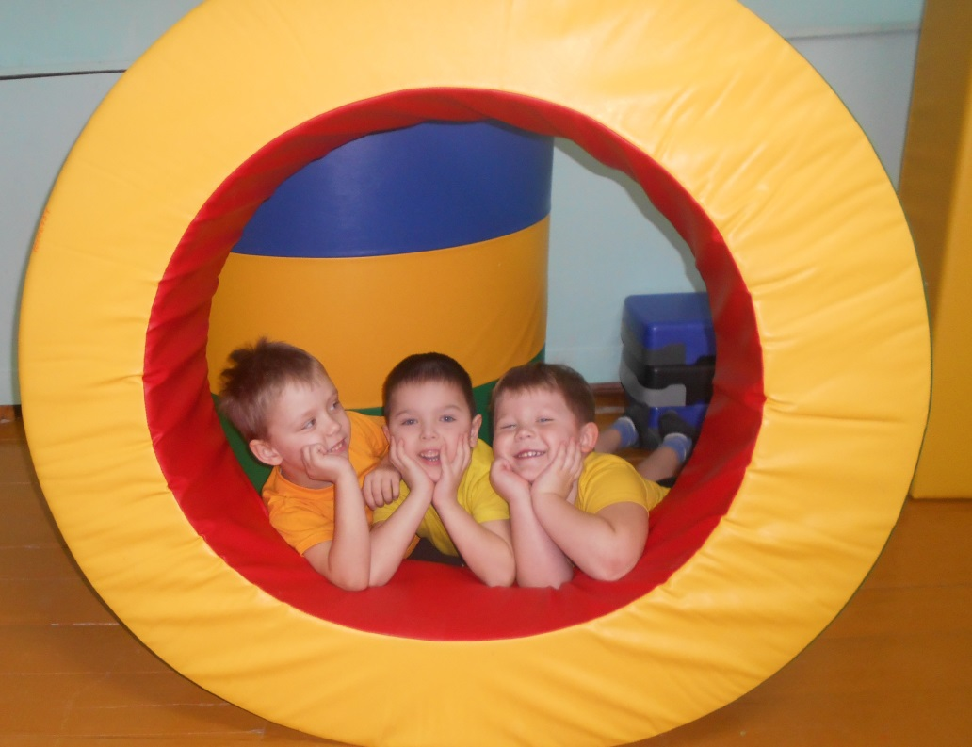
муниципальное бюджетное дошкольное образовательное учреждение
Центр развития ребенка детский сад № 31
Физкультурно –
оздоровительная работа в средней группе
Выполнила воспитатель:
Жаринова Э.Ю.
г. Яровое

Slide 2
Цель:
Объединить усилия взрослых (педагогов группы и родителей воспитанников) по созданию условий, способствующих оздоровлению детского организма ; эмоциональному, личностному, познавательному развитию ребёнка.

Slide 3
Задачи:
• Создать условия, обеспечивающие охрану жизни и здоровья детей, предупреждение заболеваемости и травматизма.
• Реализовать систему мероприятий, направляющую на оздоровление и физическое развитие детей, их нравственное воспитание, развитие любознательности и познавательной активизации, формирование культурно-гигиенических и трудовых навыков.
• Осуществлять педагогическое и социальное просвещение родителей по вопросам воспитания и оздоровления детей.
• Организовать жизнь детей в детском саду таким образом, чтобы они провели его с радостью и удовольствием, получили заряд бодрости.

Slide 4
Модель ежедневной системы работы по физическому воспитанию
Утренняя
гимнастика
Прогулки,
подвижные игры
Физкультурные
занятия
Гимнастика
после
дневного сна
Индивидуальная
работа
Физкультурно-
оздоровительная
работа
Гимнастика:
для глаз,
пальчиковая,
дыхательная
Физкульт-
минутки
Музыкально-
ритмическая
гимнастика
Коррекционная
работа

Slide 5
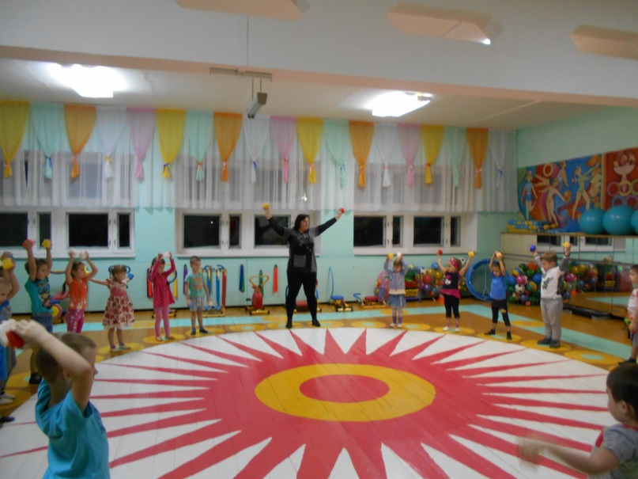
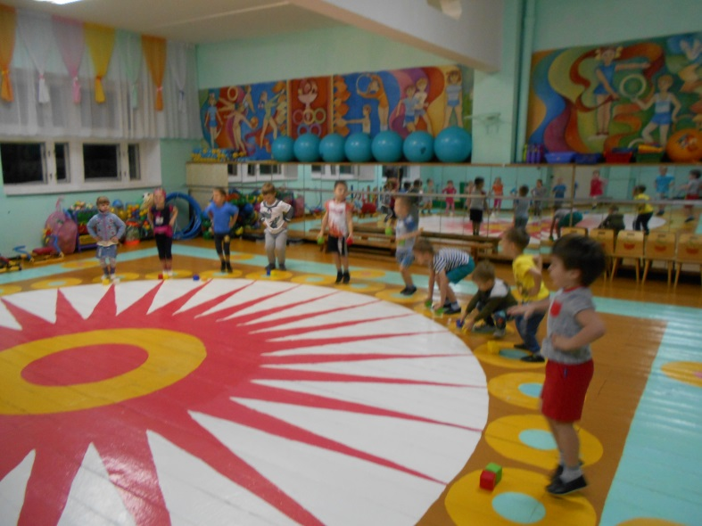
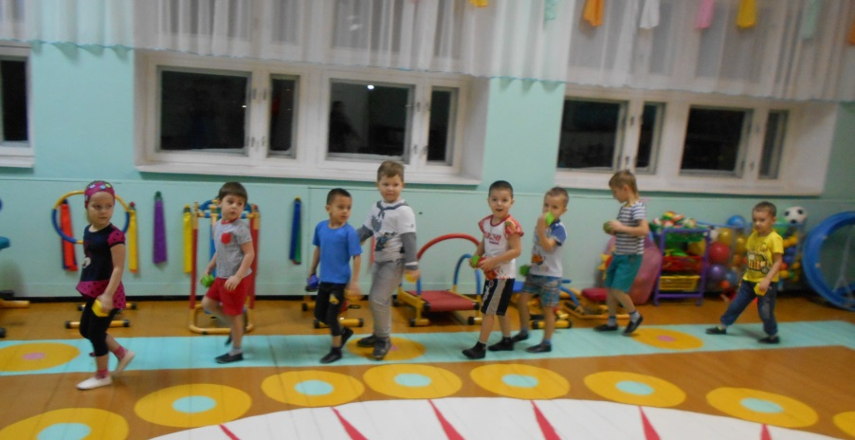
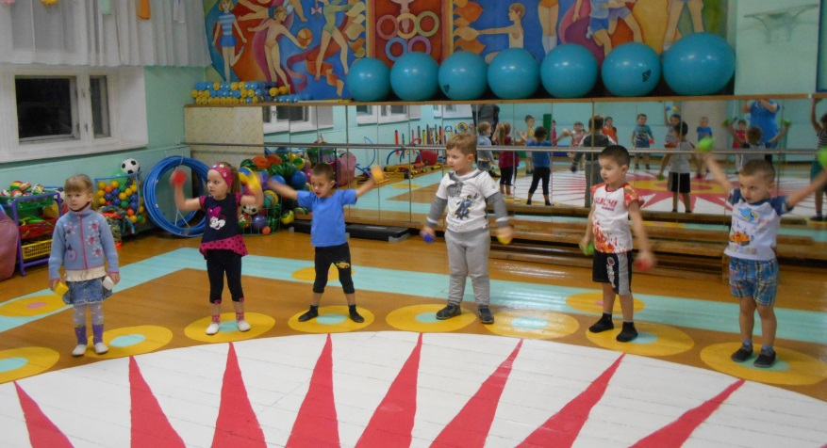
Утренняя гимнастика

Slide 6
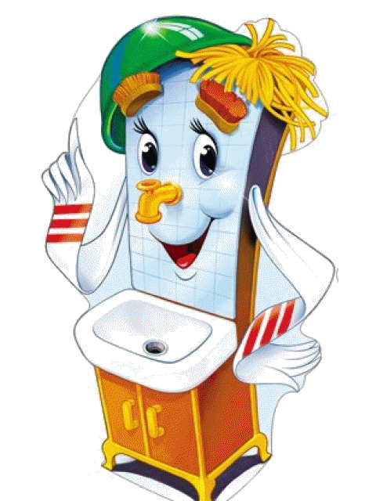
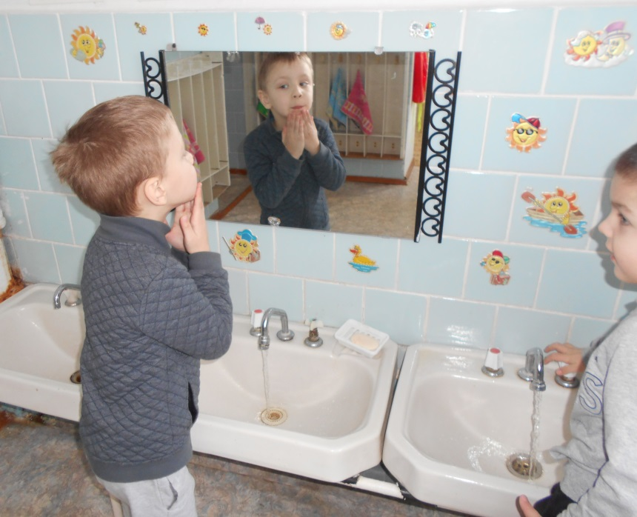
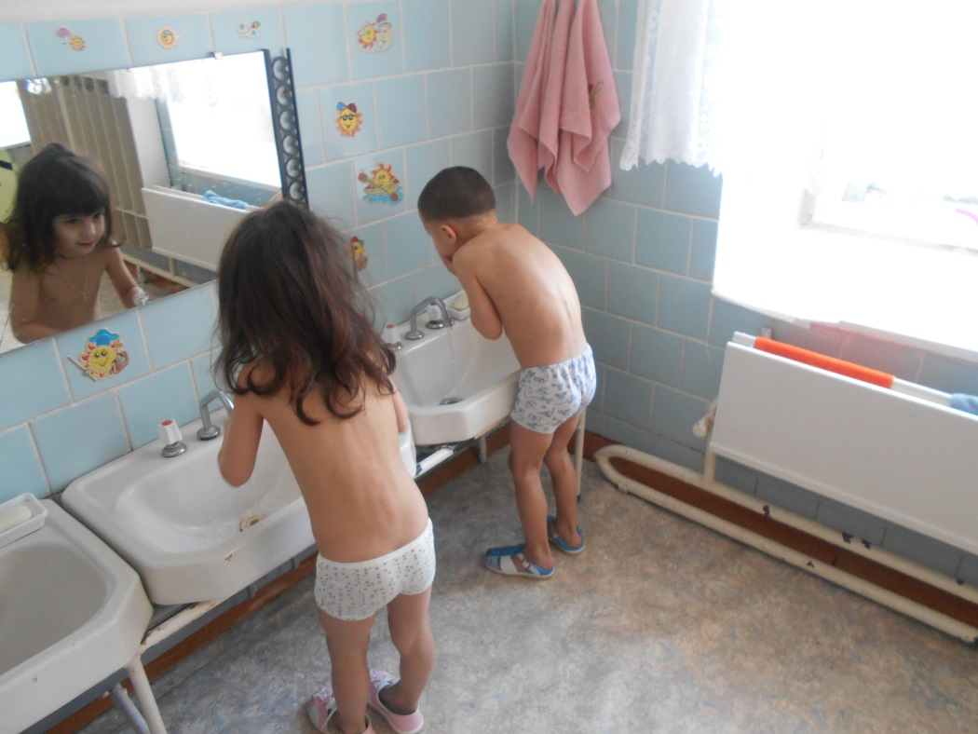
Нам микробы не страшны,
с чистотою мы дружны!

Slide 7
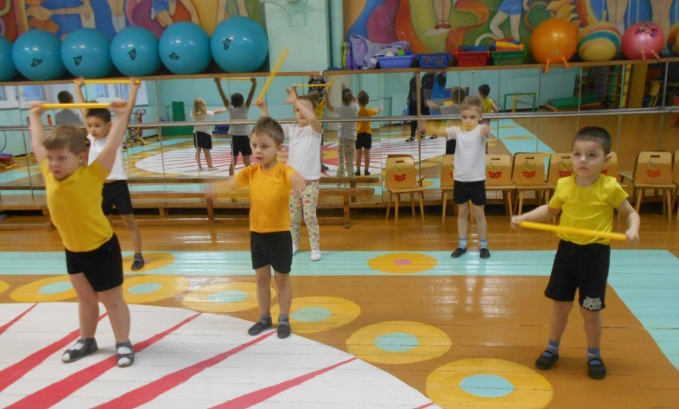
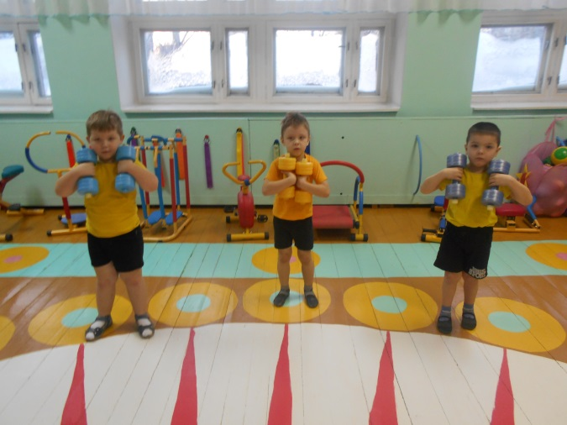
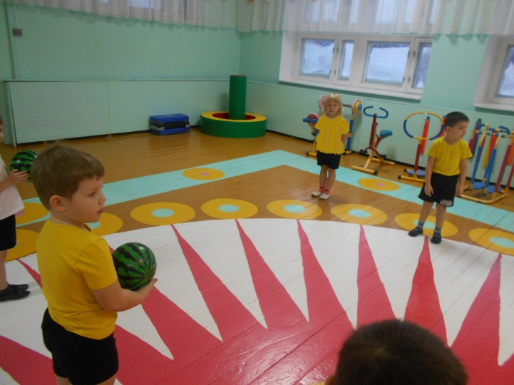
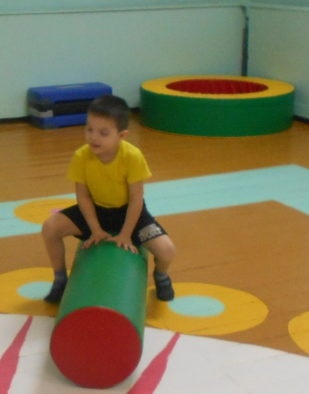
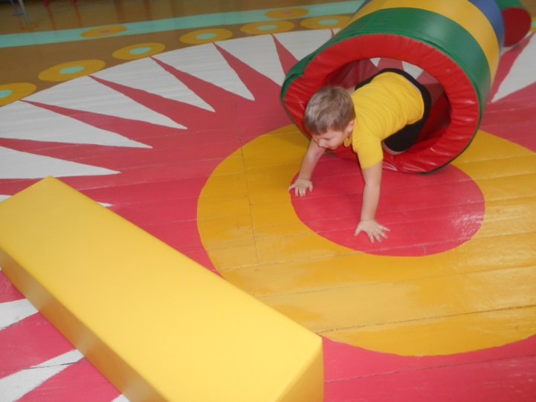
Физкультурные занятия -
являются одной из основных форм проведения
физкультурно-оздоровительной работы в группе.

Slide 8
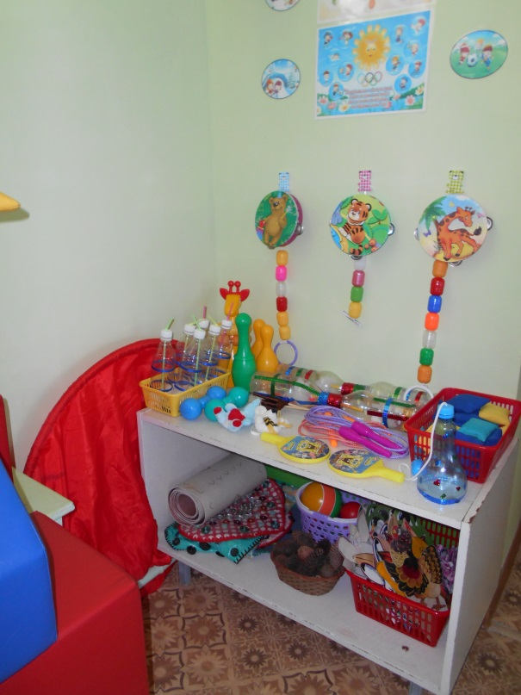
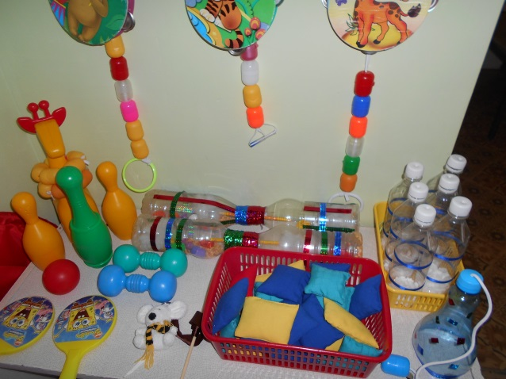
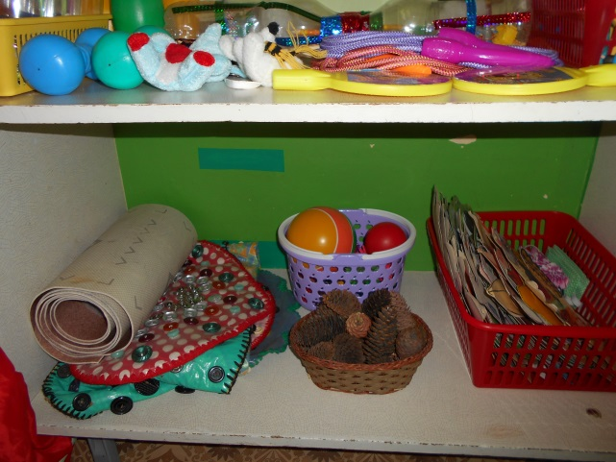
Физкультурно-оздоровительная среда в группе
Одним из важнейших факторов развития личности ребенка является среда, в которой он живет, играет, занимается и отдыхает. Пространство, организованное для детей в нашей группе, способствует укреплению здоровья и развитию индивидуальных возможностей каждого ребенка.

Slide 9
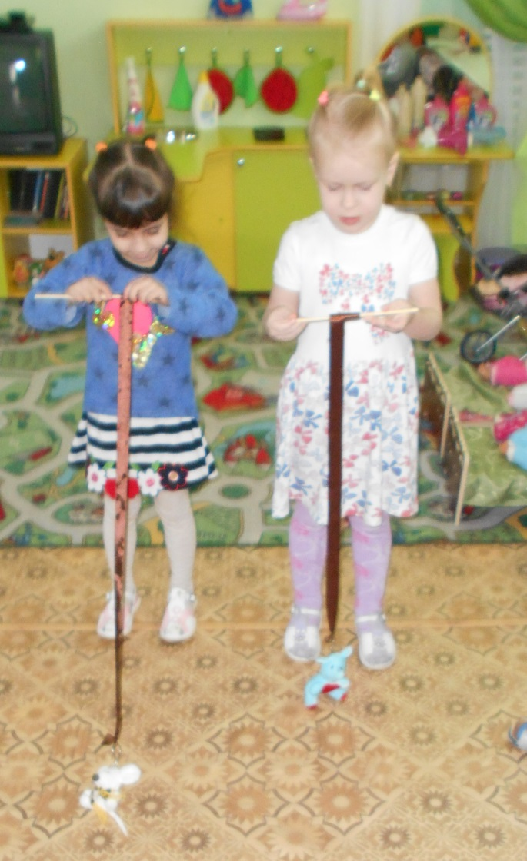
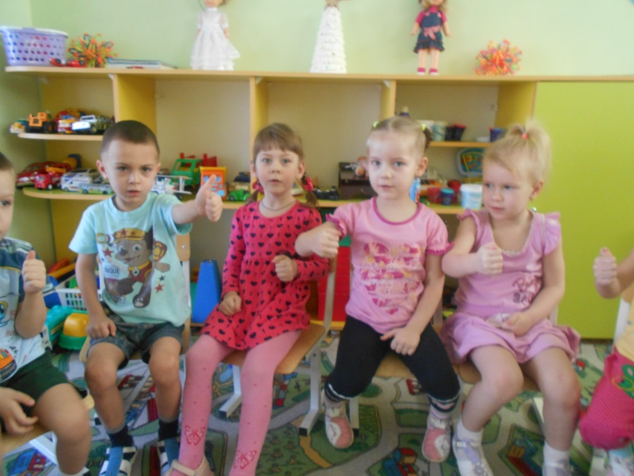
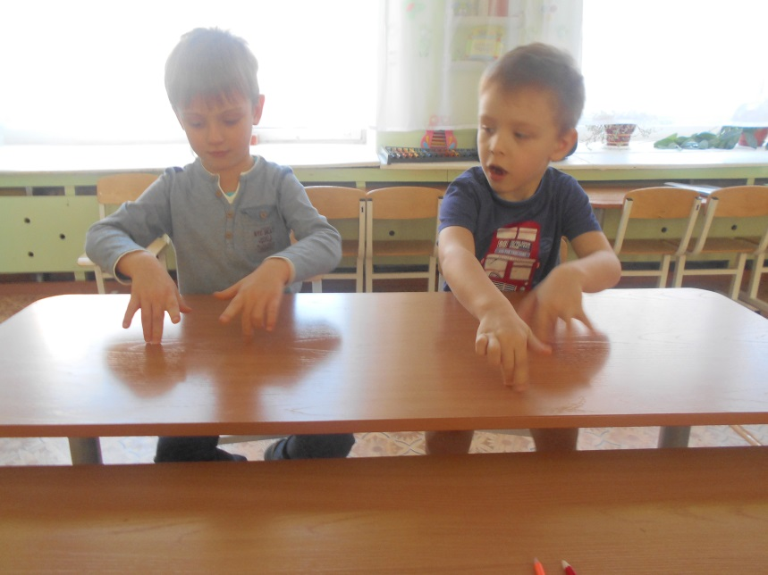
Пальчиковая гимнастика

Slide 10
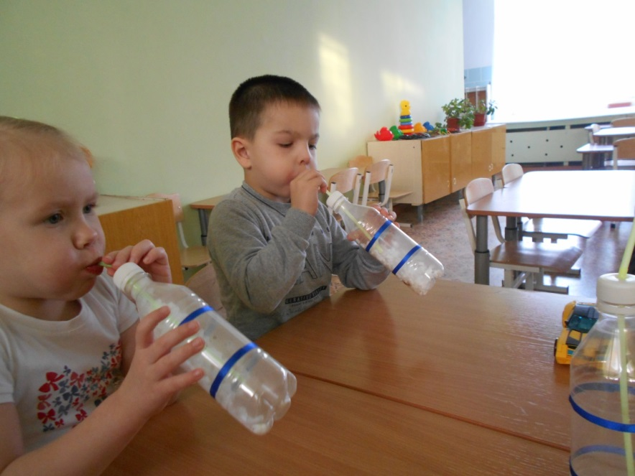
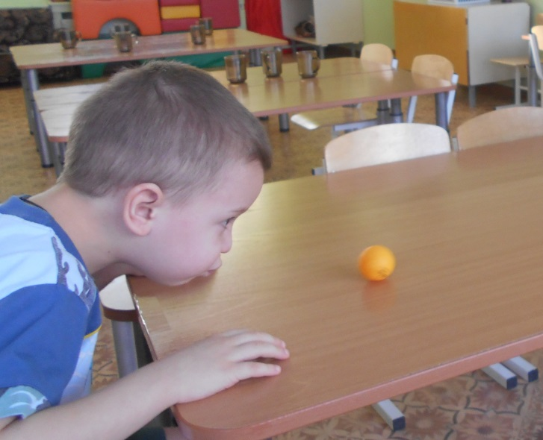
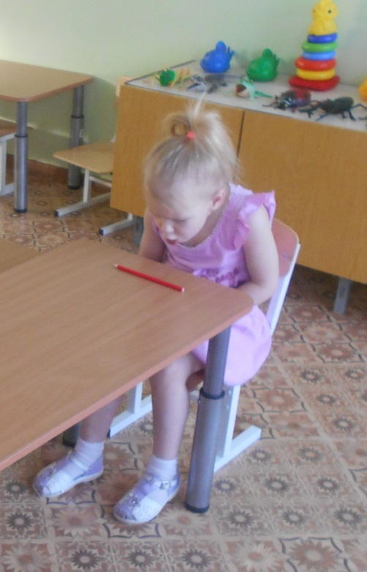
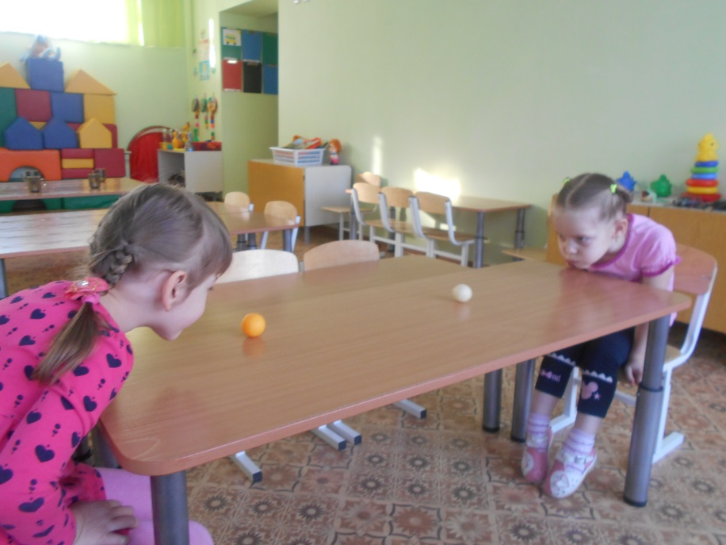
Дыхательная гимнастика

Slide 11
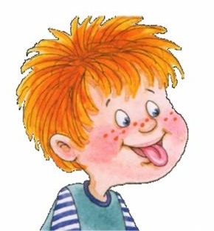
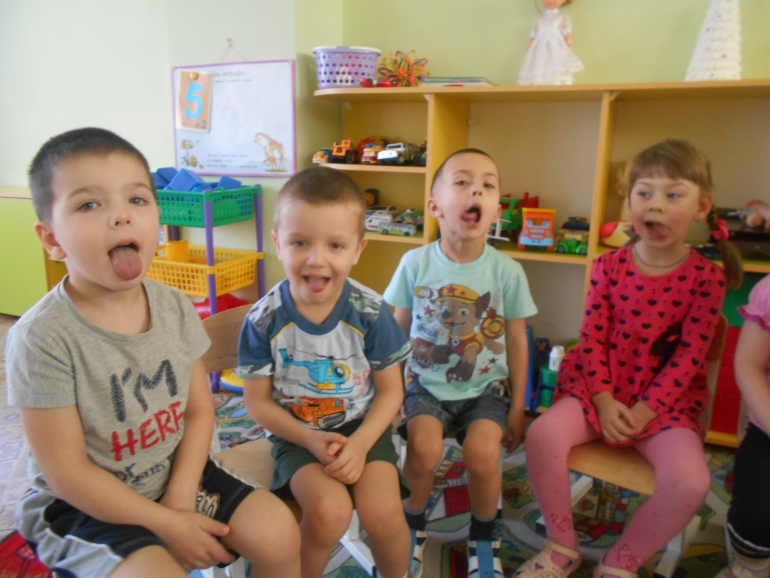
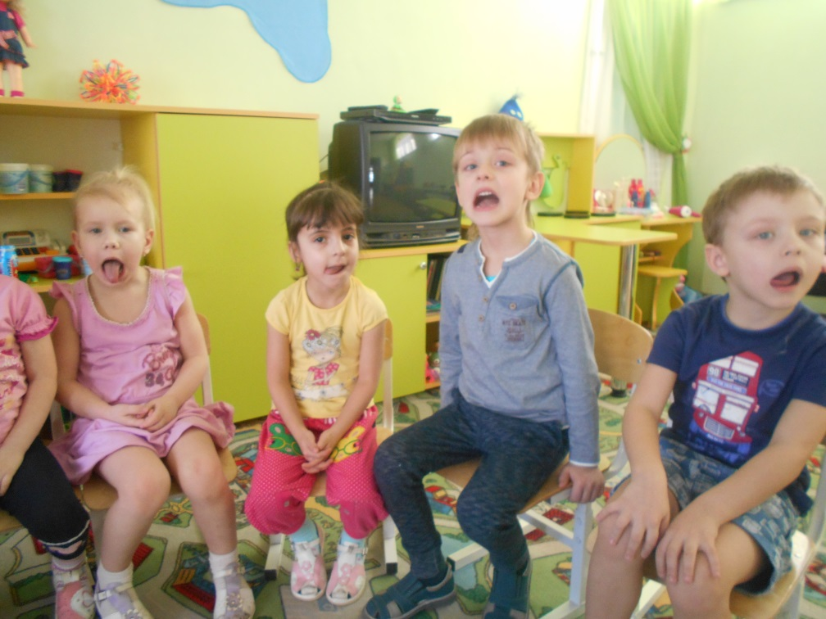
Артикуляционная гимнастика

Slide 12
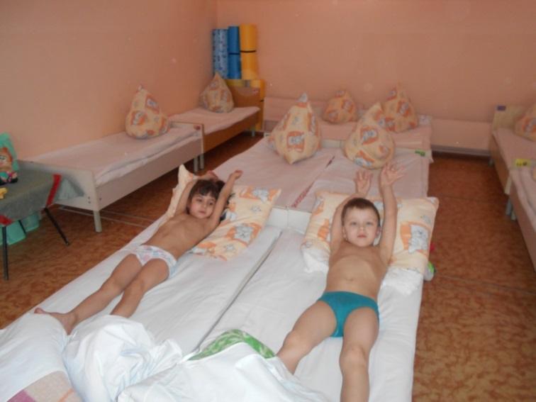
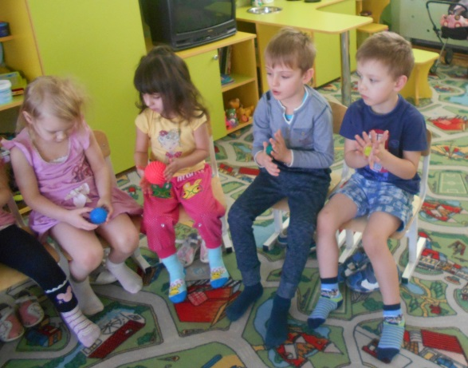
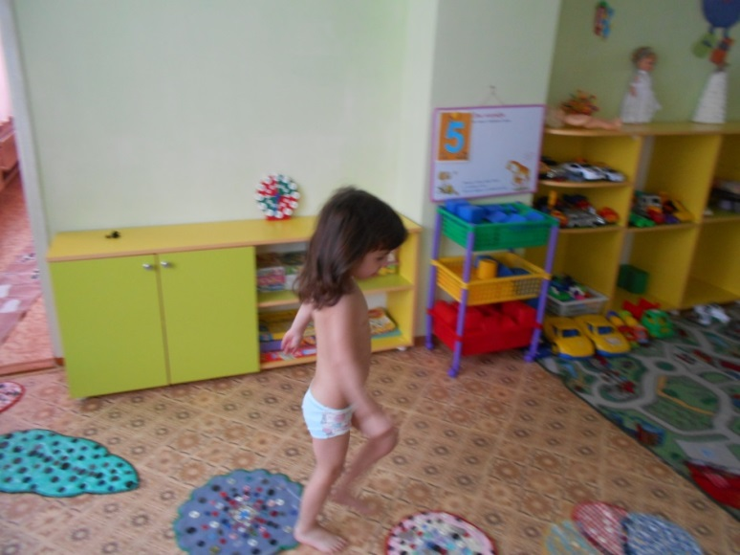
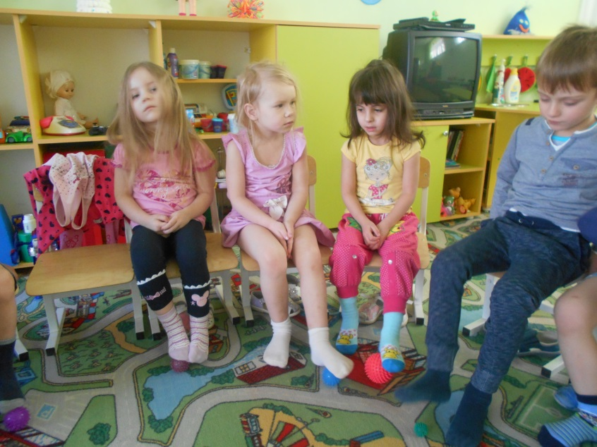
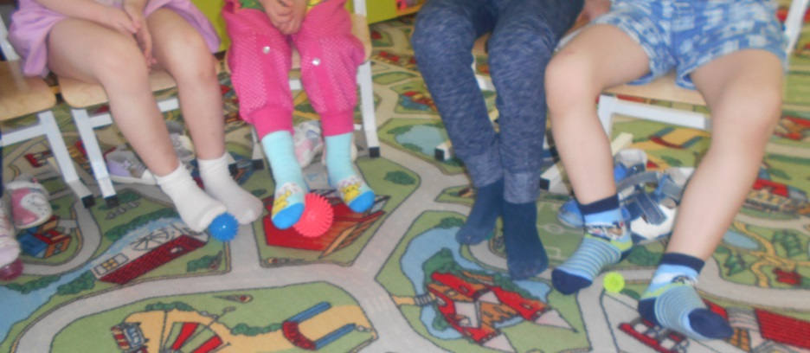
Оздоровительная гимнастика после сна

Slide 13
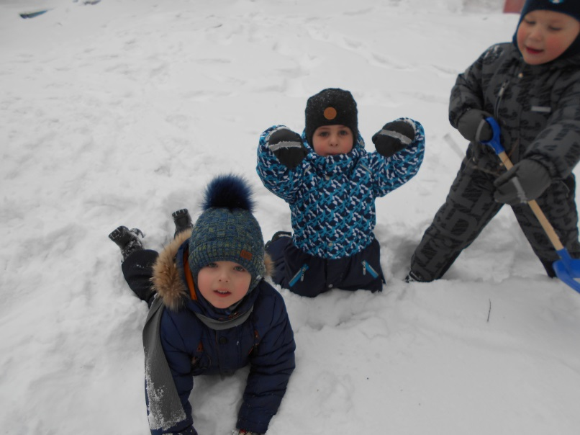
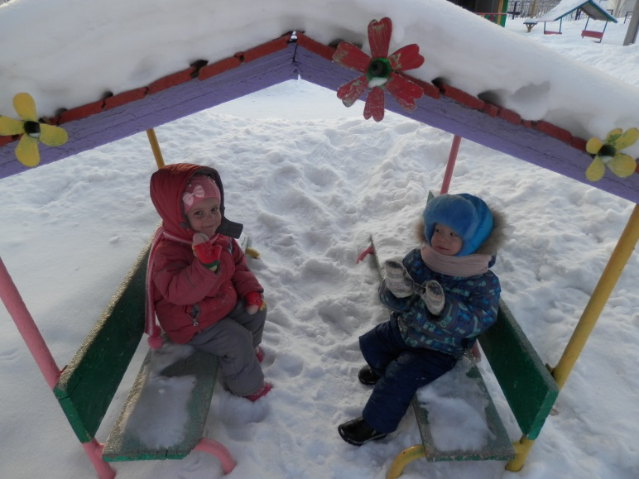
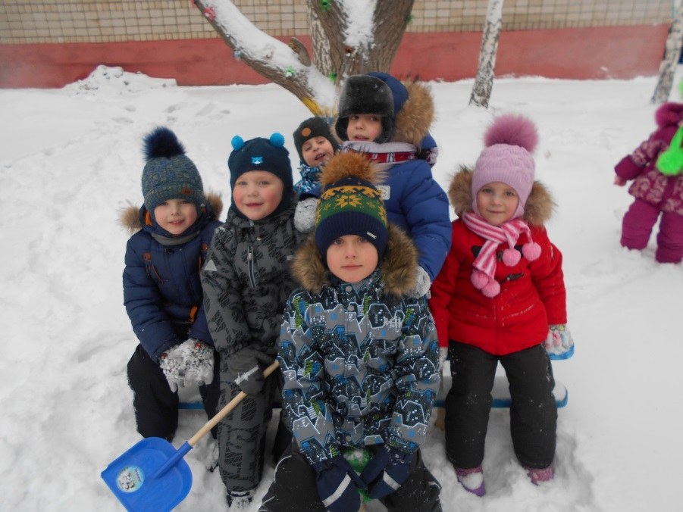
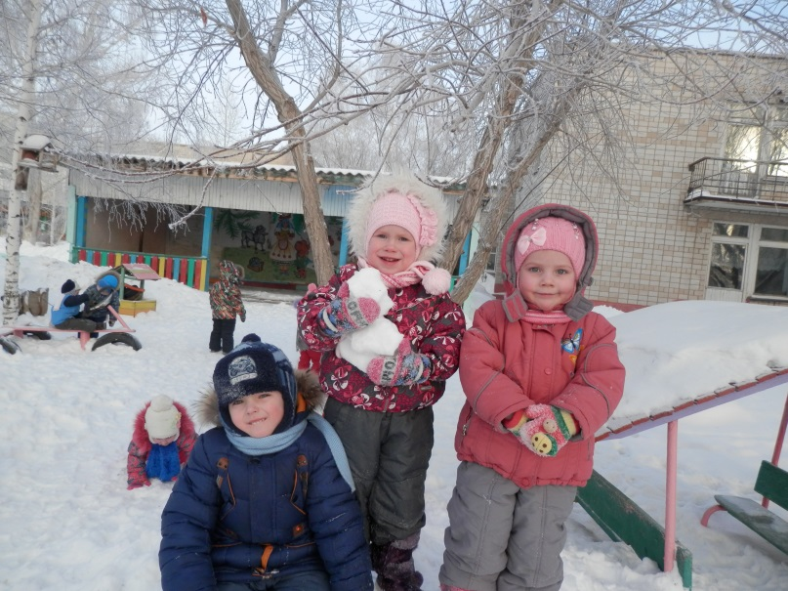
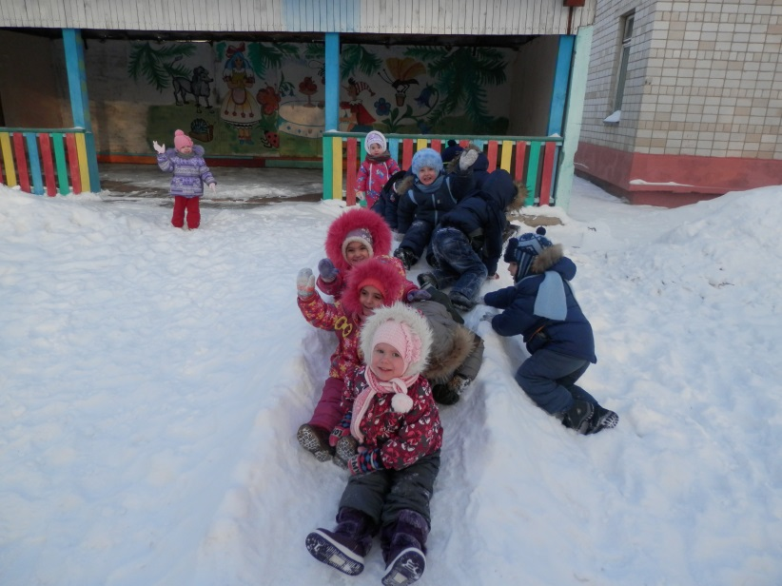
Прогулка

Slide 14
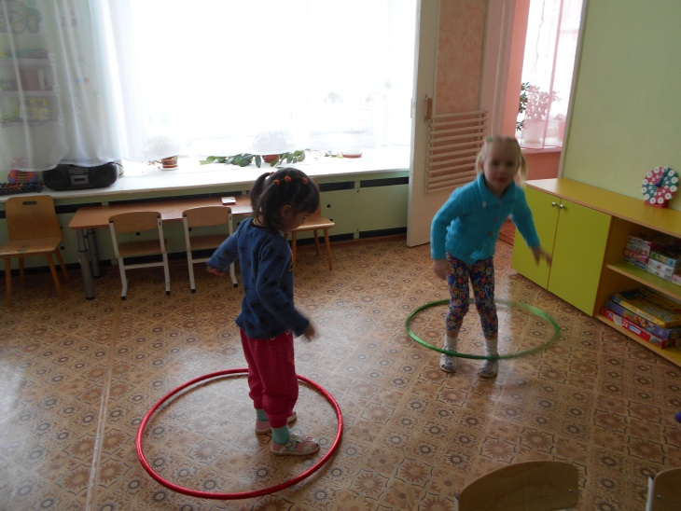
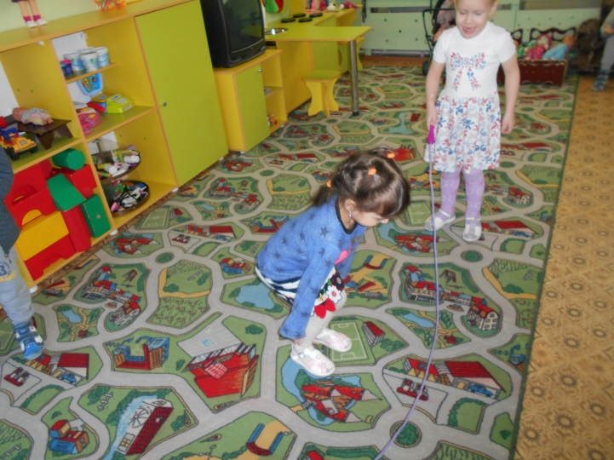
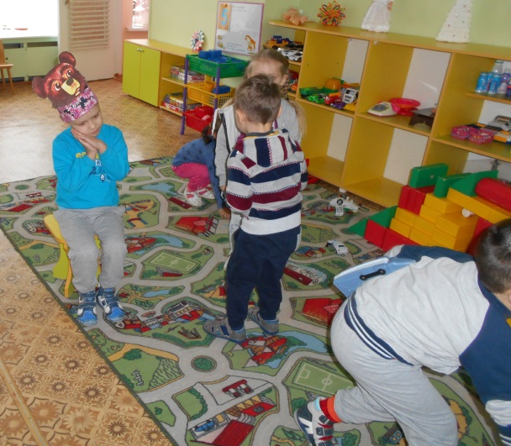
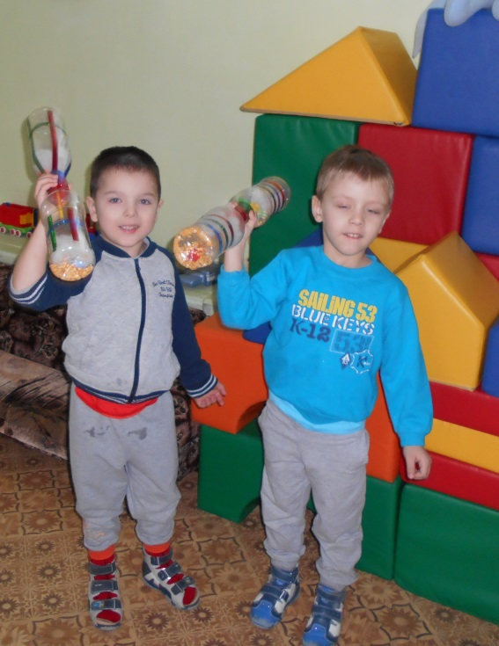
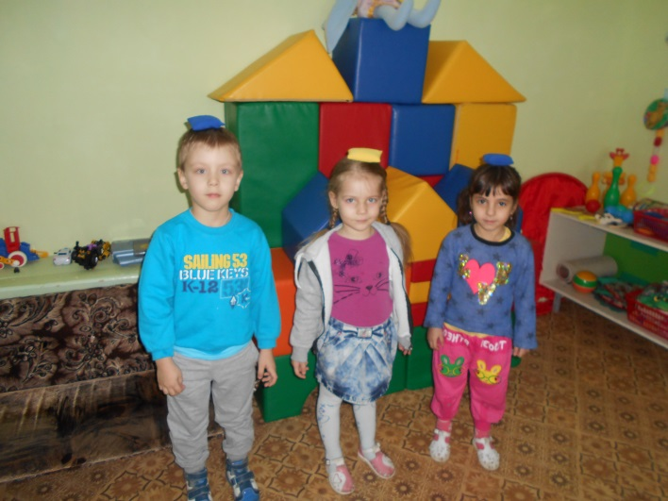
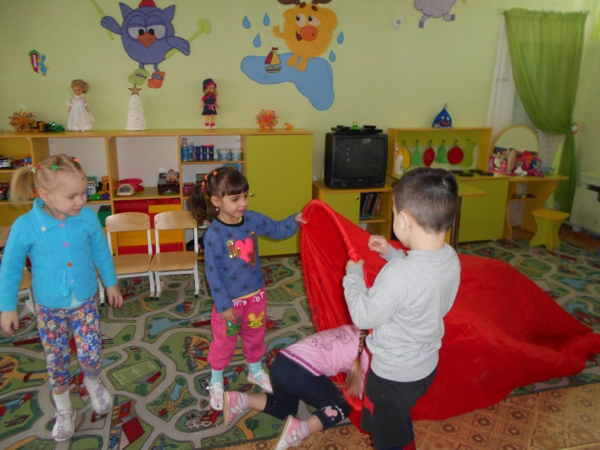
«Спортивные игры в группе»

Slide 15
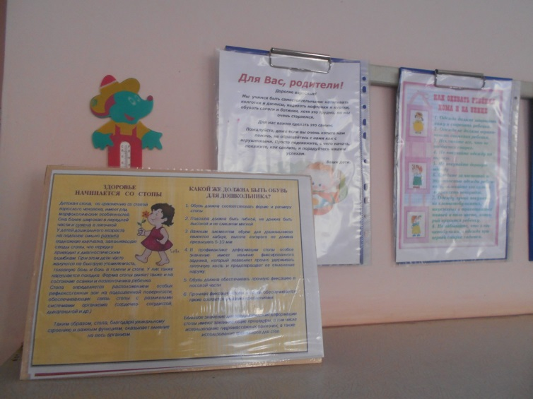
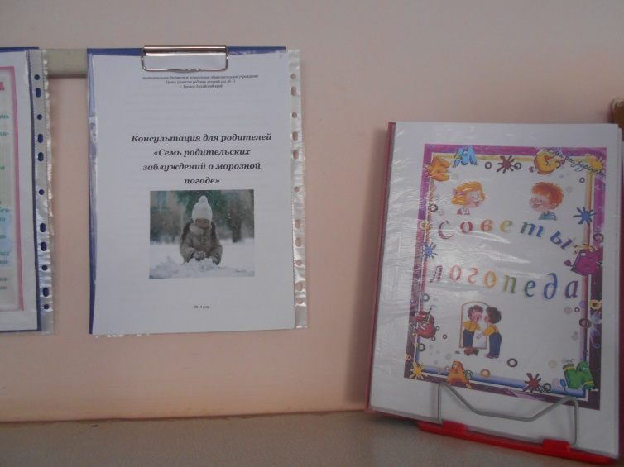
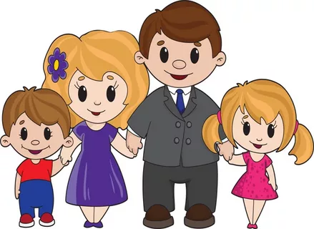
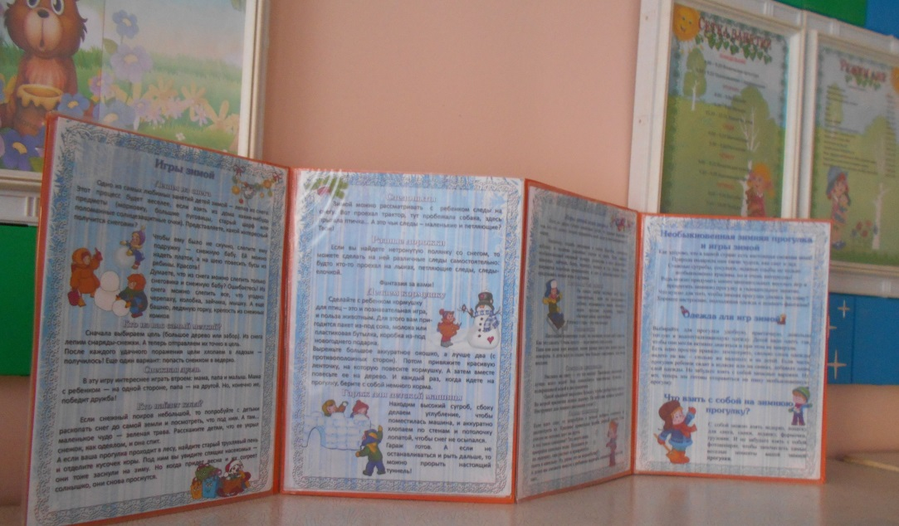
Работа с родителями

Slide 17
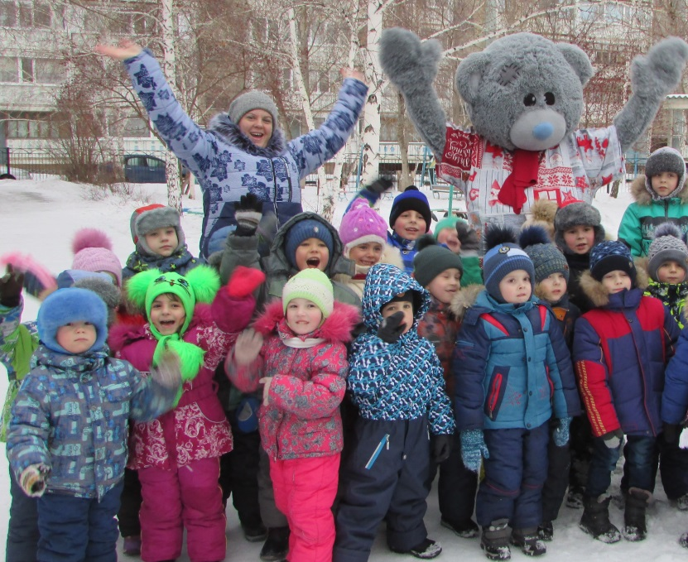
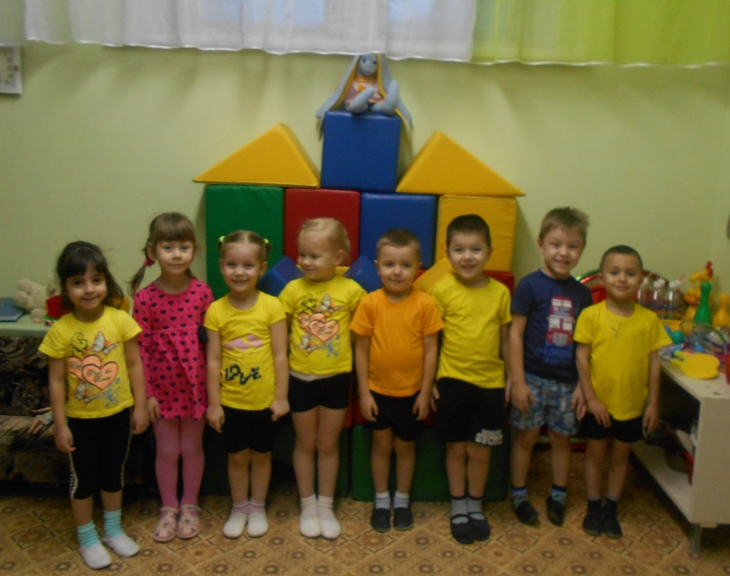

Slide 18
Спасибо за внимание!

